Slide 1
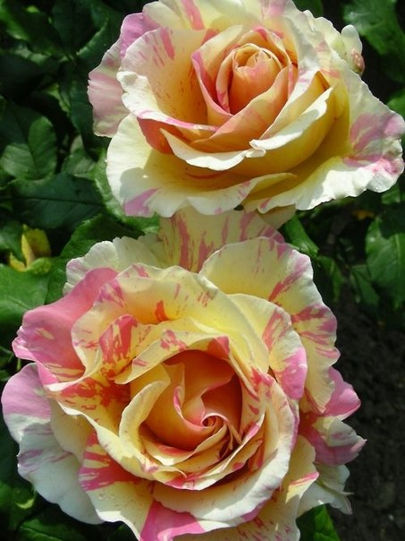
Неделя игры и игрушки
Пузачкова. Ироида. Алексеевна.
1 рассказ детям о народных игрушках
2 поделки с детьми сделанные своими руками
3 пальчиковые куклы «мини театр»
ГБОУ СОШ№1693

Slide 2

Цель исследования:
Пробудить интерес детей к русской народной культуре.
Задачи проекта:
Познакомиться с историей возникновения народной куклы.
Изучить виды кукол.
Изучить технологию изготовления народных кукол.
Изготовить обереговые и игровые куклы.
Этапы реализации проекта.
Знакомство с историей возникновения народной куклы.
Изучение видов кукол.
Изучение технологии изготовления кукол.
Изготовление обереговых и игровых кукол.
Методы: исследовательские; социальный опрос и анализ результатов; практические.

Slide 3
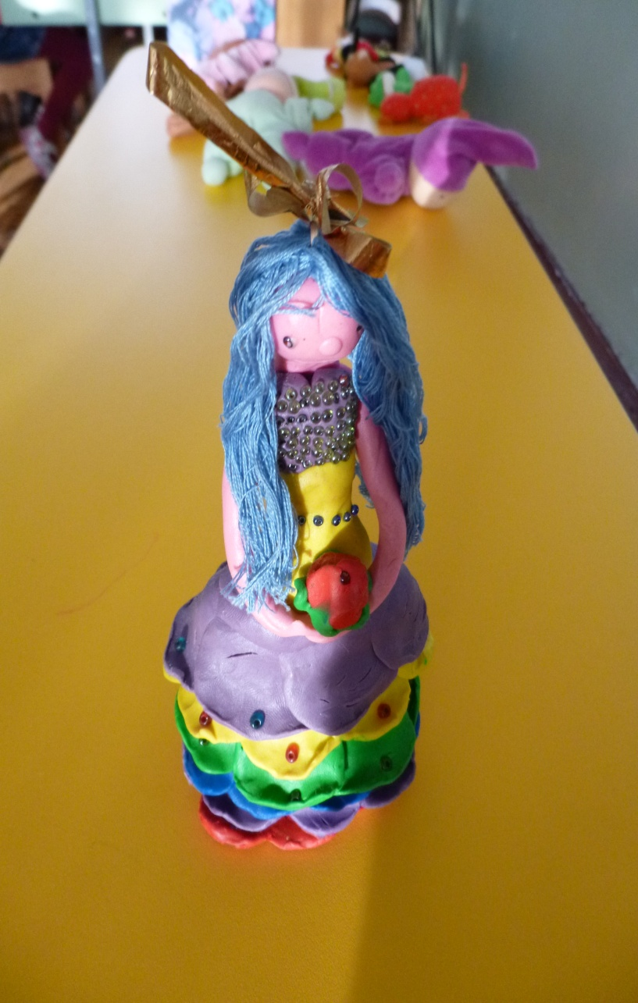
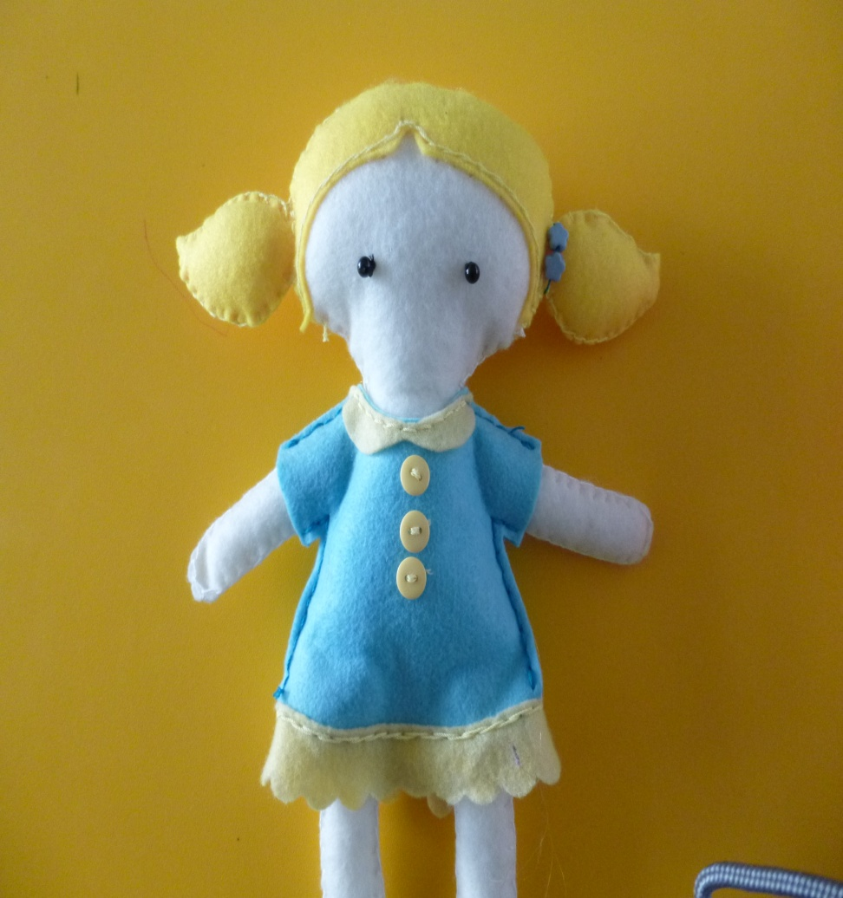

Slide 4
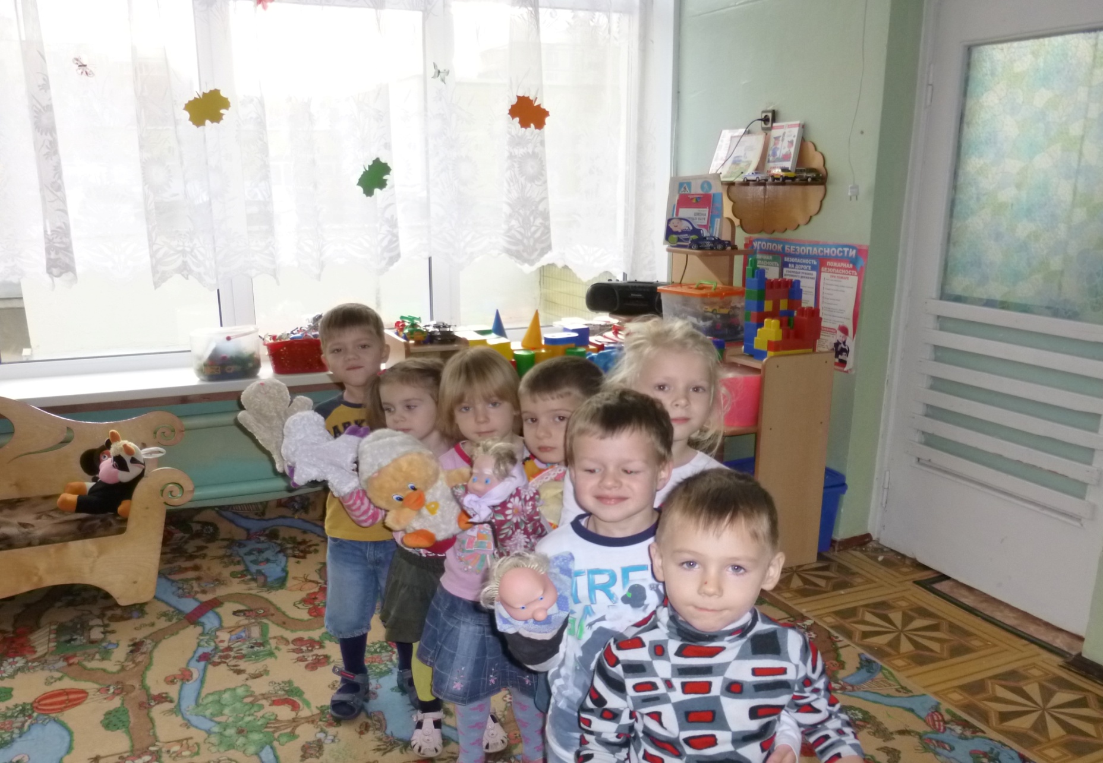

Slide 5
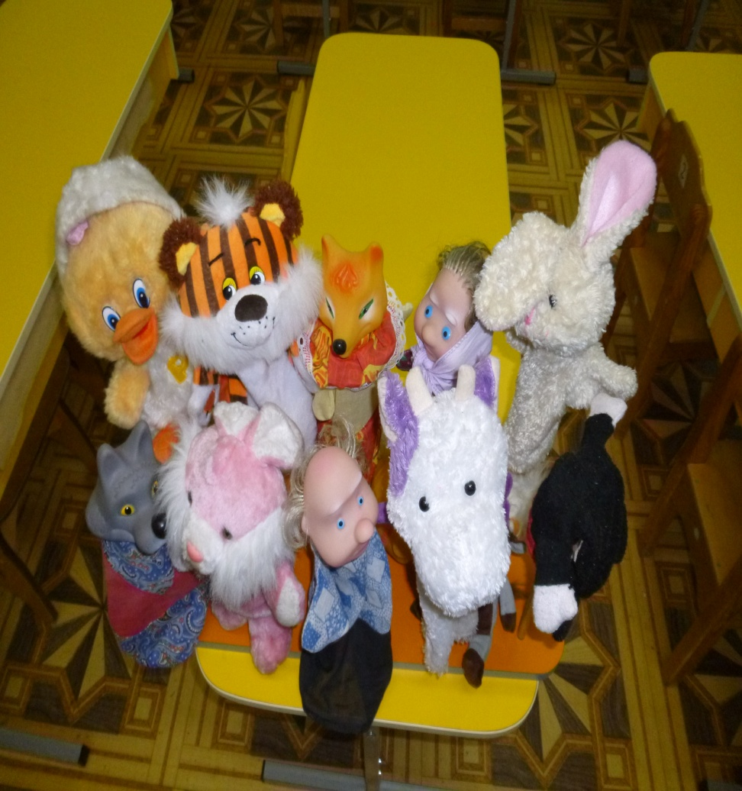
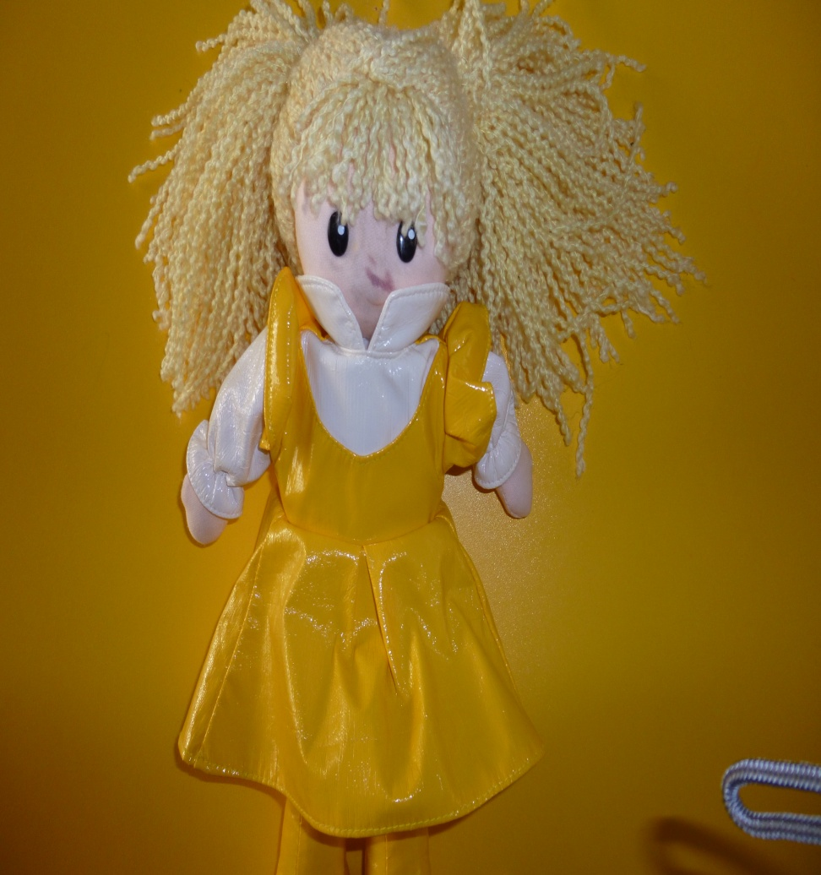

Slide 6
Выбранная тема показалась нам интересной потому, что кукла – самая древняя и наиболее популярная игрушка. Она обязательный спутник детских игр и самое доступное детям произведение искусства. В наше время на прилавках магазинов можно увидеть много красивых игрушек. Но они сделаны на фабрике и не несут тепла души их создателей. Поэтому мы считаем, что в 21 веке дети вновь должны видеть не только игрушки изготовленные машинами, но и своими руками. Мы решили изучить эту тему, чтобы выяснить, когда появились традиционные тряпичные куклы, какие традиционные куклы были у русского народа, какое назначение имела каждая кукла, до какого возраста играли дети в куклы. Было также интересно узнать технологию изготовления традиционной народной куклы.

